Slide 1

Министерство образования и науки Архангельской области
28 февраля 2020 года

Slide 2
Подготовительный этап
Поручение Президента РФ по реализации послания
Федеральному Собранию от 27.02.2019 г. №Пр-294
Постановление Правительства РФ от 09.11.2019 г. №1430
Методические рекомендации по реализации программы «Земский учитель» от 27.09.2019 г. № ВБ-13/08
Нормативно-правовые акты субъектов РФ
https://dvinaland.ru/gov/iogv/minobr/zemteacher/
Соглашение с Министерством просвещения РФ

Slide 3

Федеральный бюджет программы. Участники
2020 г.
2021 г.
2022 г.
1 471,8 млн.руб.
1 803,0 млн.руб.
1 403,0 млн.руб.
1 800 чел.
1 300 чел.
1 300 чел.

Slide 4


Портал «Земский учитель» https://zemteacher.edu.ru/

Slide 5

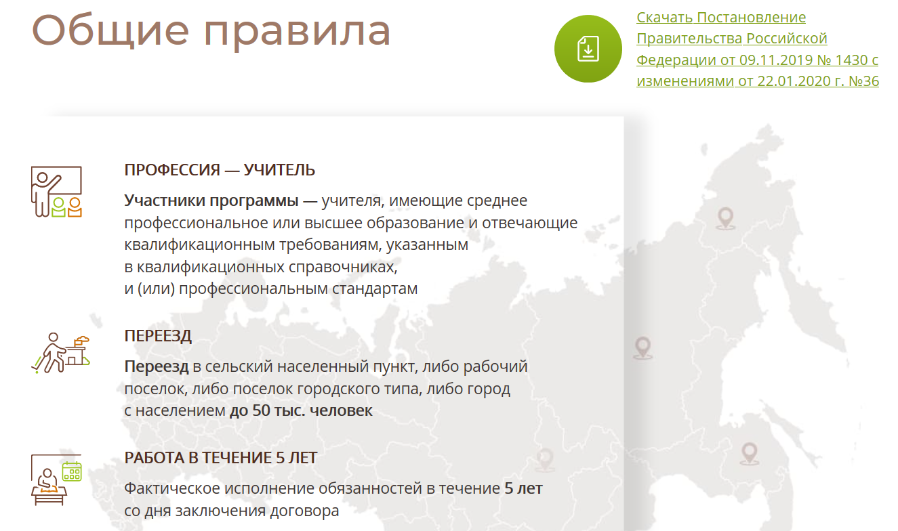

https://zemteacher.edu.ru/
Условия участия

Slide 6
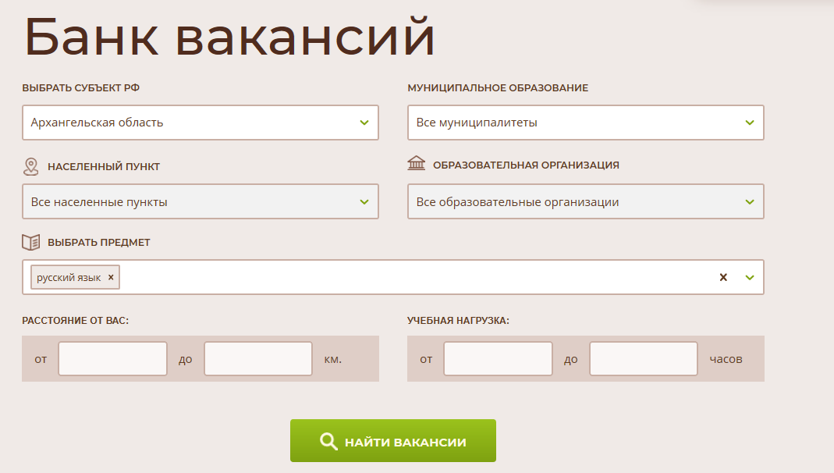
https://zemteacher.edu.ru/

Slide 7
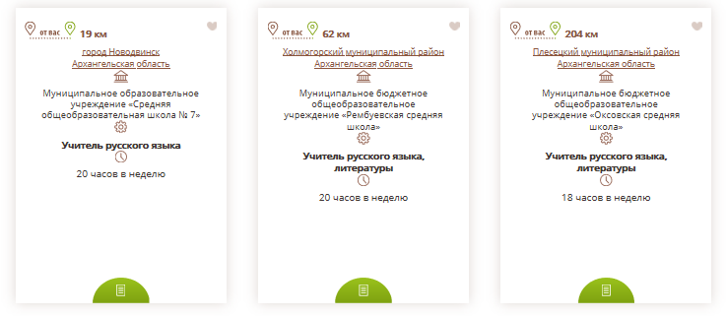
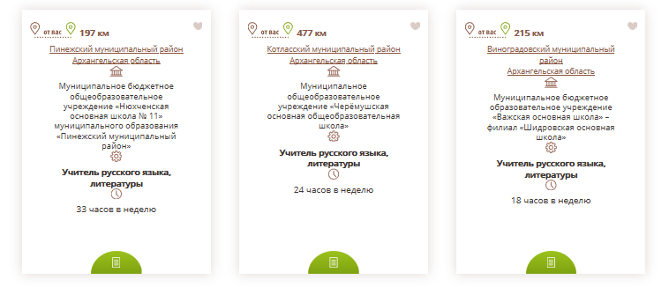
https://zemteacher.edu.ru/
Банк вакансий

Slide 8
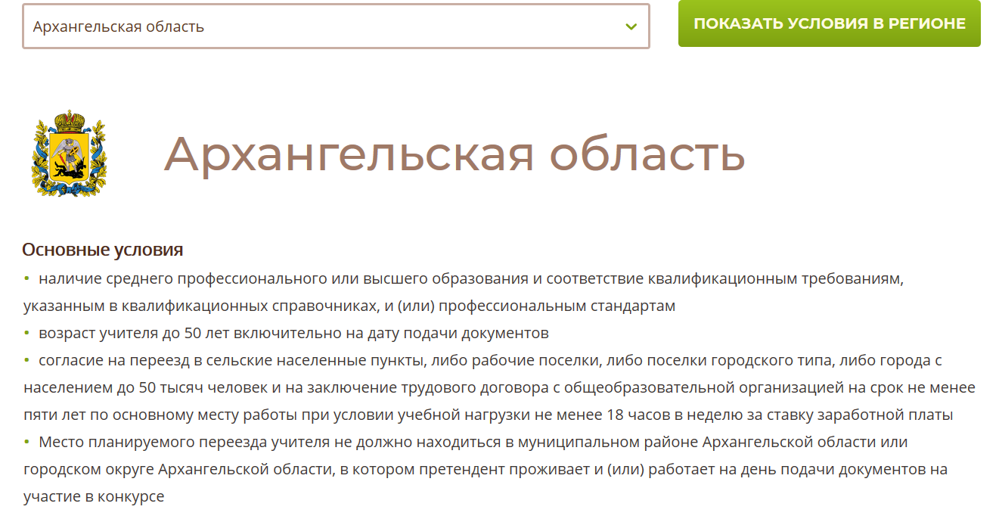
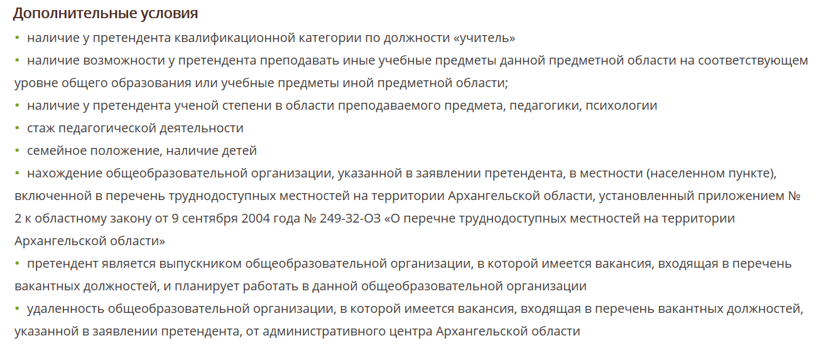
https://zemteacher.edu.ru/
Условия участия

Slide 9
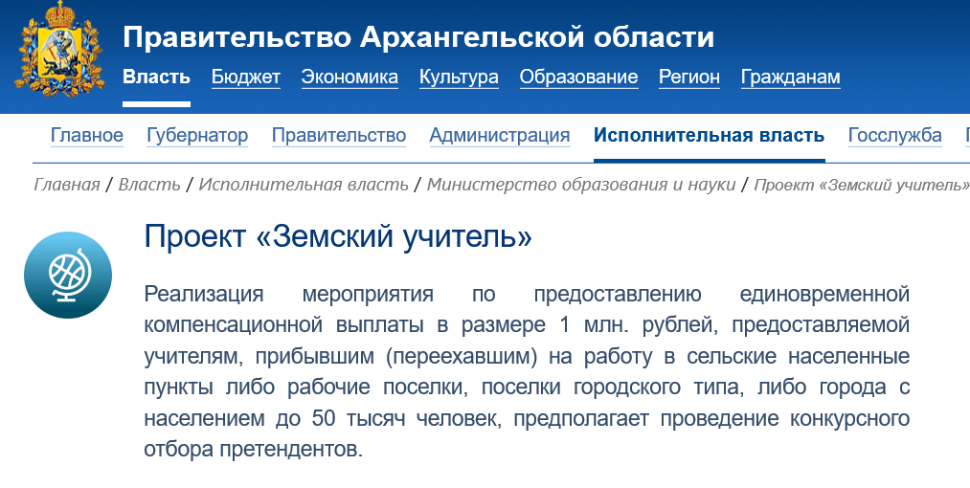
Условия участия
https://dvinaland.ru/gov/iogv/minobr/zemteacher/

Slide 10

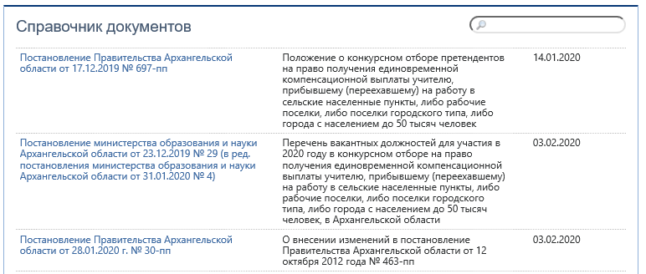
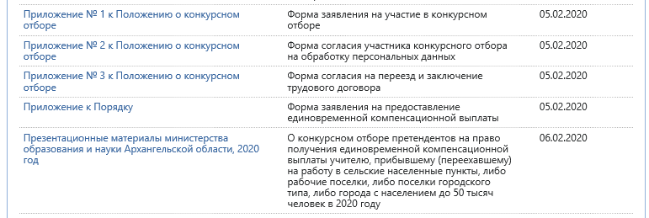
https://dvinaland.ru/gov/iogv/minobr/zemteacher/

Slide 11

Основные условия отбора
(при несоответствии им претендент не допускается к конкурсному отбору)
наличие среднего профессионального или высшего образования и соответствие квалификационным требованиям, указанным в квалификационных справочниках,
и (или) профессиональным стандартам (пп.2 п.11 и пп. 1 п. 25 Положения)
возраст учителя до 50 лет включительно на дату подачи документов (пп.1 п.11 и пп. 2 п. 25 Положения)
согласие на переезд в сельские населенные пункты, либо рабочие поселки, либо поселки городского типа, либо города с населением до 50 тысяч человек и на заключение трудового договора с общеобразовательной организацией на срок не менее пяти лет по основному месту работы при условии учебной нагрузки не менее 18 часов в неделю за ставку заработной платы (пп. 3 и 4 п.11, пп.3 п. 25 Положения)
место планируемого переезда учителя не должно находиться в муниципальном районе Архангельской области или городском округе Архангельской области, в котором претендент проживает и (или) работает на день подачи документов на участие в конкурсе (п. 12 Положения)

Slide 12

Дополнительные критерии отбора
(оцениваются в ходе конкурсного отбора при рейтинговании претендентов)
наличие квалификационной категории по должности «учитель»
наличие возможности преподавать иные учебные предметы
данной предметной области на соответствующем уровне общего образования
или учебные предметы иной предметной области;
наличие ученой степени в области преподаваемого предмета, педагогики, психологии
стаж педагогической деятельности
семейное положение, наличие детей
нахождение общеобразовательной организации, указанной в заявлении,
в местности (населенном пункте), включенной в перечень труднодоступных местностей на территории Архангельской области, установленный приложением № 2 к областному закону от 09.09.2004 № 249-32-ОЗ
«О перечне труднодоступных местностей на территории АО»
претендент является выпускником общеобразовательной организации,
в которой имеется вакансия, входящая в перечень вакантных должностей,
и планирует работать в данной общеобразовательной организации
удаленность общеобразовательной организации, в которой имеется вакансия, входящая в перечень вакантных должностей, указанной
в заявлении, от административного центра АО
3/5 баллов
3/5 баллов
5/3 баллов
1/3/5 баллов
1/1 баллов
10 баллов
5 баллов
10 баллов

Slide 13

Этапы конкурсного отбора
(ежегодно в период реализации Мероприятия)
10 января
– 5 апреля
прием заявлений
от претендентов (*)
16 апреля
– 30 апреля
экспертная оценка документов претендентов
и формирование их рейтинга
1 мая –
15 мая
определение победителей конкурсного отбора, направление им извещений
16 мая
– 15 июня
представление
согласия
на переезд
и заключение трудового договора
20 июня
– 20 июля
утверждение списка победителей конкурсного отбора (**)
(*) претенденты заполняют регистрационную форму на портале “Земский учитель” по адресу: https://zemteacher.edu.ru и представляют заявление на участие в конкурсном отборе претендентов на право получения единовременной компенсационной выплаты региональному оператору по адресу: 163004, г. Архангельск, Троицкий просп., д. 49, корп. 1 (лично или через представителя, либо заказным почтовым отправлением с описью вложения)
(**) заявление о заключении трехстороннего договора об осуществлении единовременной компенсационной выплаты подается не позднее 3 месяцев
со дня утверждения списка победителей конкурсного отбора

Slide 14
Архангельская область по соглашению с Министерством просвещения Российской Федерации в рамках мероприятия в 2020 году предусмотрено предоставление
9 единовременных компенсационных выплат
п е р е ч е н ь
вакантных должностей для участия в 2020 году
в конкурсном отборе на право получения единовременной компенсационной выплаты учителю, прибывшему (переехавшему) на работу в сельские населенные пункты, либо рабочие поселки, либо поселки городского типа, либо города с населением до 50 тысяч человек, в Архангельской области
В 2020 году в Перечень включены вакансии:
учитель физики (1)
учитель математики (4)
учитель русского языка (2)
учитель русского языка и литературы (5)
учитель иностранного языка (8)
учитель информатики и ИКТ (1)
учитель истории, обществознания (1)
22 вакансии учителей
15 школ
12 МО
40 заявок
5 заявлений
по состоянию на 27.02.2020 г.

Slide 15
Контакты
Контактные данные организации,
занимающейся вопросами приемки и обработки
документов участников Конкурса
Государственное автономное учреждение Архангельской области «Центр оценки качества образования»
Адрес: | Архангельская область, город Архангельск, Троицкий проспект, дом 49, корпус 1, каб. 312
Контактный телефон: | +7 (818) 228-53-94
Email: | Zemteacher@dvinaland.ru
Сайт: | https://dvinaland.ru/gov/iogv/minobr/
Контактное лицо: | Братаева Татьяна Анатольевна, аналитик отдела организационной и кадровой работы ГАУ Архангельской области «Центр оценки качества образования» brataeva@dvinaland.ru
Министерство образования и науки Архангельской области
28 февраля 2020 года

